Slide 1
เทคนิคและการใช้งานการค้นหาคำตอบที่น่าพึงพอใจขั้นสูง

Slide 2
Session 1.4:
การค้นหาคำตอบที่น่าพึงพอใจของสมการที่ไม่เชิงเส้น

Slide 3
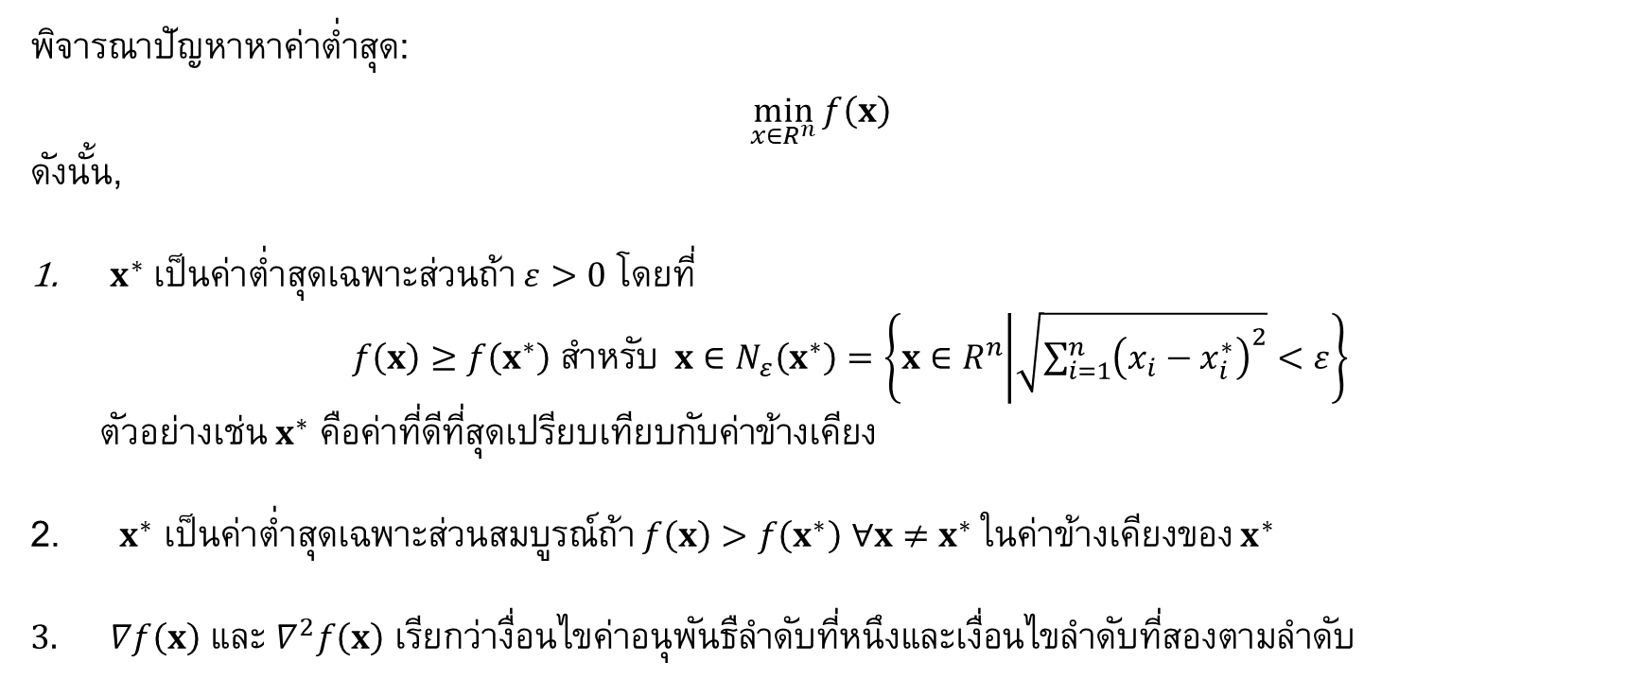
เงื่อนไขที่เหมาะสมสำหรับสำหรับปัญหาที่ไม่สมการข้อจำกัด
พิจารณาปัญหาหาค่าต่ำสุด:
$$\min_{x∈R^{n}}{f\left(x\right)}$$
ดังนั้น,
$x^{∗}$ เป็นค่าต่ำสุดเฉพาะส่วนถ้า $ε>0$ โดยที่
$f\left(x\right)≥f\left(x^{∗}\right)$ สำหรับ $x∈N_{ε}\left(x^{∗}\right)=\left\{x∈R^{n} | \sqrt{\sum_{i=1}^{n}{{\left(x_{i}−x_{i}^{∗}\right)}^{2}}}<ε\right\}$
ตัวอย่างเช่น $x^{∗}$ คือค่าที่ดีที่สุดเปรียบเทียบกับค่าข้างเคียง
$x^{∗}$ เป็นค่าต่ำสุดเฉพาะส่วนสมบูรณ์ถ้า $f\left(x\right)>f\left(x^{∗}\right)$ $∀x≠x^{∗}$ ในค่าข้างเคียงของ $x^{∗}$
$∇f\left(x\right)$ และ $∇^{2}f\left(x\right)$ เรียกว่างื่อนไขค่าอนุพันธืลำดับที่หนึงและเงื่อนไขลำดับที่สองตามลำดับ

Slide 4
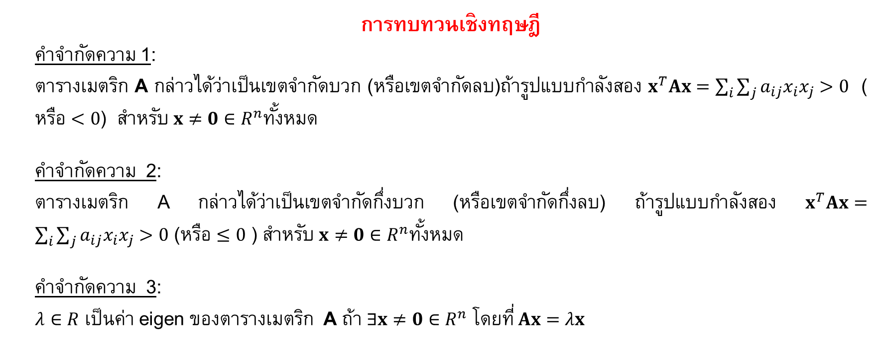
เงื่อนไขที่เหมาะสมสำหรับสำหรับปัญหาที่ไม่สมการข้อจำกัด
การทบทวนเชิงทฤษฎี
คำจำกัดความ 1:
ตารางเมตริก A กล่าวได้ว่าเป็นเขตจำกัดบวก (หรือเขตจำกัดลบ)ถ้ารูปแบบกำลังสอง $x^{T}Ax=\sum_{i}{\sum_{j}{a_{ij}x_{i}x_{j}}}>0$ ( หรือ $<0$) สำหรับ $x≠0∈R^{n}ทั้งหมด$
คำจำกัดความ 2:
ตารางเมตริก A กล่าวได้ว่าเป็นเขตจำกัดกึ่งบวก (หรือเขตจำกัดกึ่งลบ) ถ้ารูปแบบกำลังสอง $x^{T}Ax=\sum_{i}{\sum_{j}{a_{ij}x_{i}x_{j}}}>0$ (หรือ $≤0$ ) สำหรับ $x≠0∈R^{n}ทั้งหมด$
คำจำกัดความ 3:
$λ∈R$ เป็นค่า eigen ของตารางเมตริก A ถ้า $∃x≠0∈R^{n}$ โ$ดยที่ Ax=λx$

Slide 5
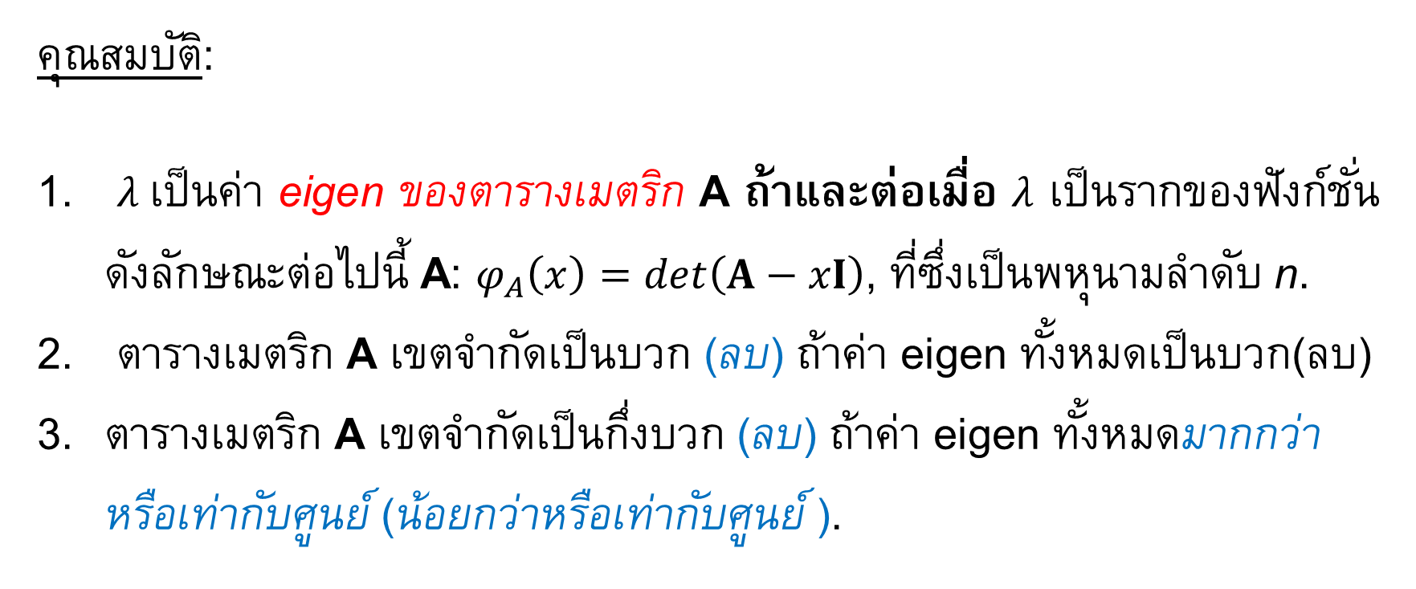
เงื่อนไขที่เหมาะสมสำหรับสำหรับปัญหาที่ไม่สมการข้อจำกัด
คุณสมบัติ:
$λ$เป็นค่า eigen ของตารางเมตริก A ถ้าและต่อเมื่อ $λ$ เป็นรากของฟังก์ชั่นดังลักษณะต่อไปนี้ A: $φ_{A}\left(x\right)=det\left(A−xI\right)$, ที่ซึ่งเป็นพหุนามลำดับ n.
ตารางเมตริก A เขตจำกัดเป็นบวก (ลบ) ถ้าค่า eigen ทั้งหมดเป็นบวก(ลบ)
ตารางเมตริก A เขตจำกัดเป็นกึ่งบวก (ลบ) ถ้าค่า eigen ทั้งหมดมากกว่าหรือเท่ากับศูนย์ (น้อยกว่าหรือเท่ากับศูนย์ ).

Slide 6
เงื่อนไขที่เหมาะสมสำหรับสำหรับปัญหาที่ไม่สมการข้อจำกัด
พิจารณา ตารางเมตริก
กำหนด:

Slide 7
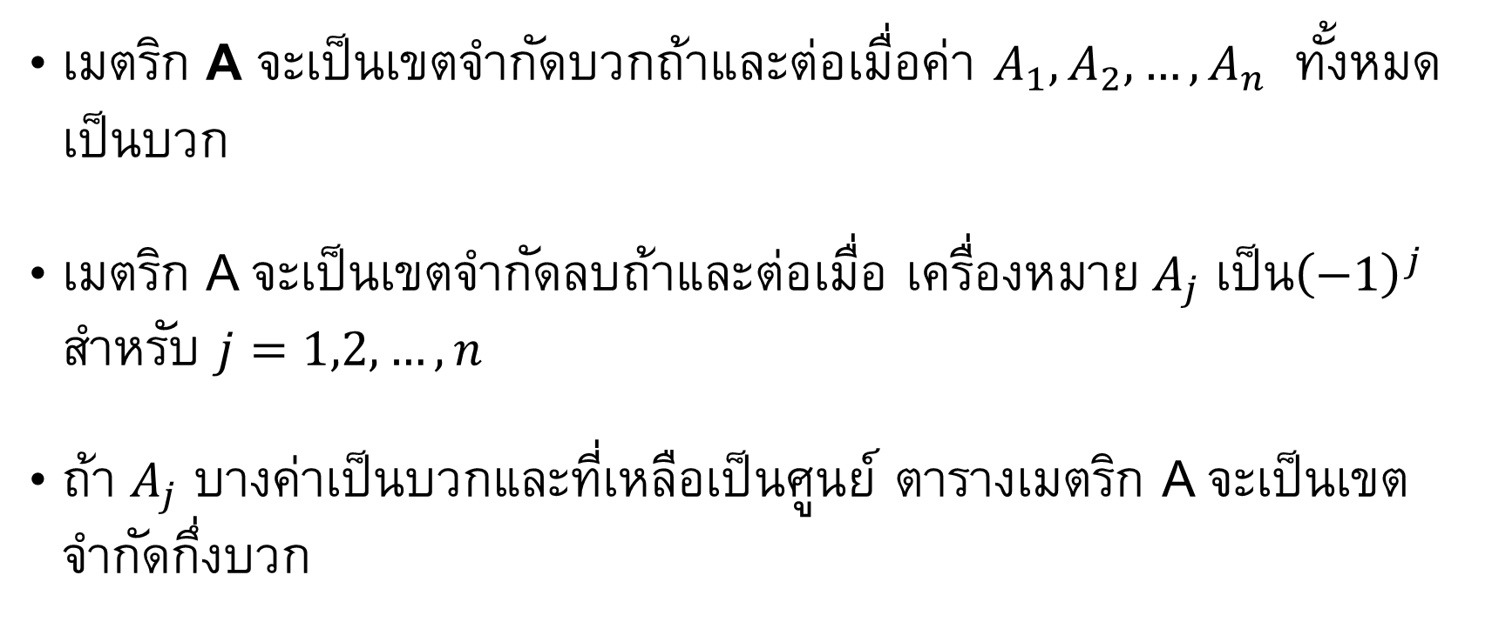
เงื่อนไขที่เหมาะสมสำหรับสำหรับปัญหาที่ไม่สมการข้อจำกัด
เมตริก A จะเป็นเขตจำกัดบวกถ้าและต่อเมื่อค่า $A_{1},A_{2},…,A_{n}$ ทั้งหมดเป็นบวก
เมตริก A จะเป็นเขตจำกัดลบถ้าและต่อเมื่อ เ$ครื่องหมาย A_{j}$ เป็น${\left(−1\right)}^{j}$ สำหรับ $j=1,2,…,n$
ถ้า $A_{j}$ บางค่าเป็นบวกและที่เหลือเป็นศูนย์ ตารางเมตริก A จะเป็นเขตจำกัดกึ่งบวก

Slide 8
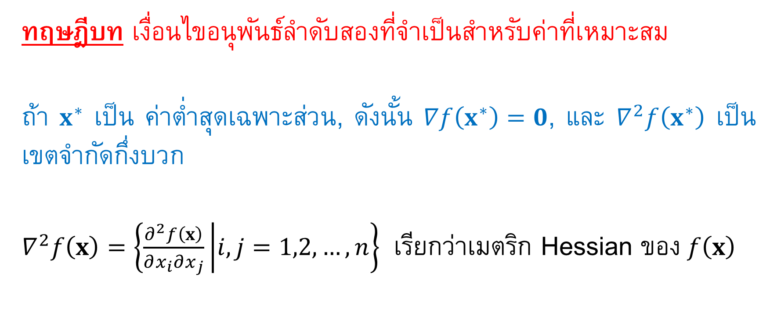
เงื่อนไขที่เหมาะสมสำหรับสำหรับปัญหาที่ไม่สมการข้อจำกัด
ทฤษฎีบท เงื่อนไขอนุพันธ์ลำดับสองที่จำเป็นสำหรับค่าที่เหมาะสม
ถ้า $x^{∗}$ เป็น ค่าต่ำสุดเฉพาะส่วน, ดังนั้น $∇f\left(x^{∗}\right)=0$, และ $∇^{2}f\left(x^{∗}\right)$ เป็นเขตจำกัดกึ่งบวก
$∇^{2}f\left(x\right)=\left\{\frac{∂^{2}f\left(x\right)}{∂x_{i}∂x_{j}} | i,j=1,2,…,n\right\}$ เรียกว่าเมตริก Hessian ข$อง f\left(x\right)$

Slide 9

เงื่อนไขที่เหมาะสมสำหรับสำหรับปัญหาที่ไม่สมการข้อจำกัด
พิสูจน์:
สมการ: $f\left(x^{∗}+dx\right)−f\left(x^{∗}\right)≥0$.
1. ใช้ Taylor’s series expansion:
บันทึก $dx$ อาจจะเป็นบวก($>0$ ) หรือ ลบ ($<0$ ). ดังนั้น, (*) เป็นจริงถ้าและต่อเมื่อ ${∇f\left(x^{∗}\right)}^{T}dx=0$ หรือ, $∇f\left(x^{∗}\right)=0$.

Slide 10

เงื่อนไขที่เหมาะสมสำหรับสำหรับปัญหาที่ไม่สมการข้อจำกัด
2. นอกจากนี้
ดังนั้น, ${{\left(dx\right)}^{T}∇}^{2}f\left(x^{∗}\right)dx≥0$ $⇒$ $∇^{2}f\left(x^{∗}\right)$ เป็นเขตจำกัดกึ่งบวก

Slide 11
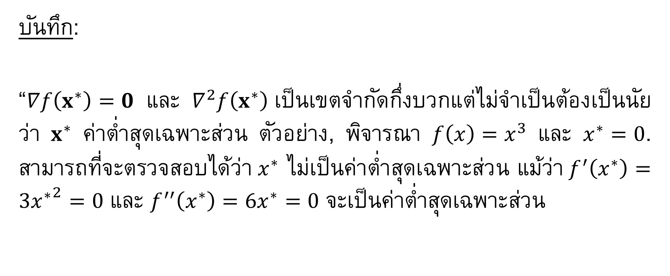
เงื่อนไขที่เหมาะสมสำหรับสำหรับปัญหาที่ไม่สมการข้อจำกัด
บันทึก:
“$∇f\left(x^{∗}\right)=0$ และ $∇^{2}f\left(x^{∗}\right)$เป็นเขตจำกัดกึ่งบวกแต่ไม่จำเป็นต้องเป็นนัยว่า $x^{∗}$ ค่าต่ำสุดเฉพาะส่วน ตัวอย่าง, พิจารณา $f\left(x\right)=x^{3}$ และ $x^{∗}=0$. ส$ามารถที่จะตรวจสอบได้ว่า x^{∗}$ ไม่เป็นค่าต่ำสุดเฉพาะส่วน แ$ม้ว่า f^{′}\left(x^{∗}\right)=3{x^{∗}}^{2}=0$ และ $f^{′′}\left(x^{∗}\right)=6x^{∗}=0$ จะเป็นค่าต่ำสุดเฉพาะส่วน

Slide 12
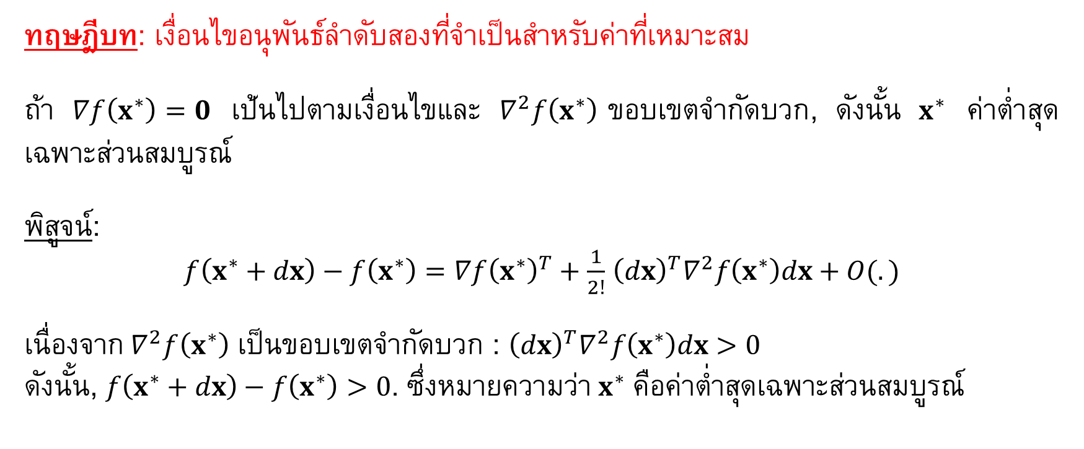
เงื่อนไขที่เหมาะสมสำหรับสำหรับปัญหาที่ไม่สมการข้อจำกัด
ทฤษฎีบท: เงื่อนไขอนุพันธ์ลำดับสองที่จำเป็นสำหรับค่าที่เหมาะสม
ถ้า $∇f\left(x^{∗}\right)=0$ เป้นไปตามเงื่อนไขและ $∇^{2}f\left(x^{∗}\right)$ขอบเขตจำกัดบวก, ดังนั้น $x^{∗}$ ค่าต่ำสุดเฉพาะส่วนสมบูรณ์
พิสูจน์:
$f\left(x^{∗}+dx\right)−f\left(x^{∗}\right)={∇f\left(x^{∗}\right)}^{T}+\frac{1}{2!}$ ${{\left(dx\right)}^{T}∇}^{2}f\left(x^{∗}\right)dx+O(.)$
เ$นื่องจาก ∇^{2}f\left(x^{∗}\right)$ เป็นขอบเขตจำกัดบวก : ${{\left(dx\right)}^{T}∇}^{2}f\left(x^{∗}\right)dx>0$
ดังนั้น, $f\left(x^{∗}+dx\right)−f\left(x^{∗}\right)>0$. ซึ่ง$หมายความว่า x^{∗}$ คือค่าต่ำสุดเฉพาะส่วนสมบูรณ์

Slide 13
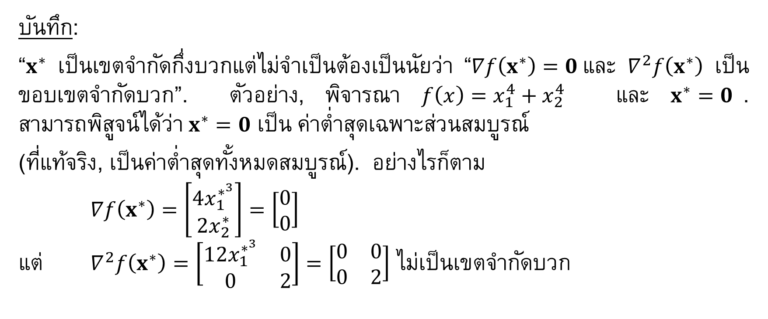
เงื่อนไขที่เหมาะสมสำหรับสำหรับปัญหาที่ไม่สมการข้อจำกัด
บันทึก:
“$x^{∗}$ เป็นเขตจำกัดกึ่งบวกแต่ไม่จำเป็นต้องเป็นนัยว่า “$∇f\left(x^{∗}\right)=0 และ$ $∇^{2}f\left(x^{∗}\right)$ เป็นขอบเขตจำกัดบวก”. ตัวอย่าง, พิจารณา $f\left(x\right)=x_{1}^{4}+x_{2}^{4}$ และ $x^{∗}=0$. ส$ามารถพิสูจน์ได้ว่า x^{∗}=0$ เป็น ค่าต่ำสุดเฉพาะส่วนสมบูรณ์
(ที่แท้จริง, เป็นค่าต่ำสุดทั้งหมดสมบูรณ์). อย่างไรก็ตาม
$∇f\left(x^{∗}\right)=\left[\begin{matrix}{4x}_{1}^{∗^{3}} \\ {2x}_{2}^{∗}\end{matrix}\right]=\left[\begin{matrix}0 \\ 0\end{matrix}\right]$
แต่ $∇^{2}f\left(x^{∗}\right)=\left[\begin{matrix}{12x}_{1}^{∗^{3}} & 0 \\ 0 & 2\end{matrix}\right]=\left[\begin{matrix}0 & 0 \\ 0 & 2\end{matrix}\right]$ ไม่เป็นเขตจำกัดบวก

Slide 14
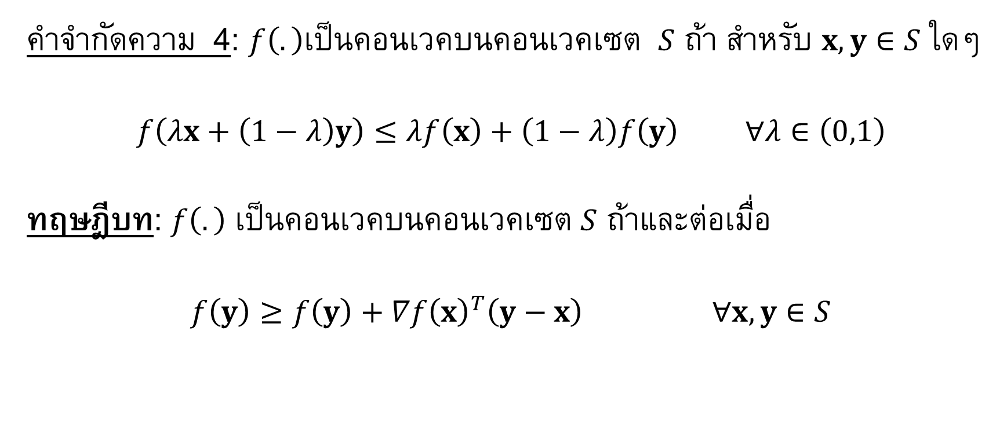
เงื่อนไขที่เหมาะสมสำหรับสำหรับปัญหาที่ไม่สมการข้อจำกัด
ฟังก์ชั่นคอนเวค และ ค่าที่เหมาะสมทุกขอบเขต
คำจำกัดความ 4: $f\left(.\right)$เป็นคอนเวคบนคอนเวคเซต $S$ ถ้า สำหรับ $x,y∈S$ ใดๆ
$f\left(λx+\left(1−λ\right)y\right)≤λf\left(x\right)+\left(1−λ\right)f\left(y\right)$ $∀λ∈\left(0,1\right)$
ทฤษฎีบท: $f\left(.\right)$ เป็นคอนเวคบนคอนเวคเซต $S$ ถ้าและต่อเมื่อ
$f\left(y\right)≥f\left(y\right)+{∇f\left(x\right)}^{T}\left(y−x\right)$ $∀x,y∈S$

Slide 15
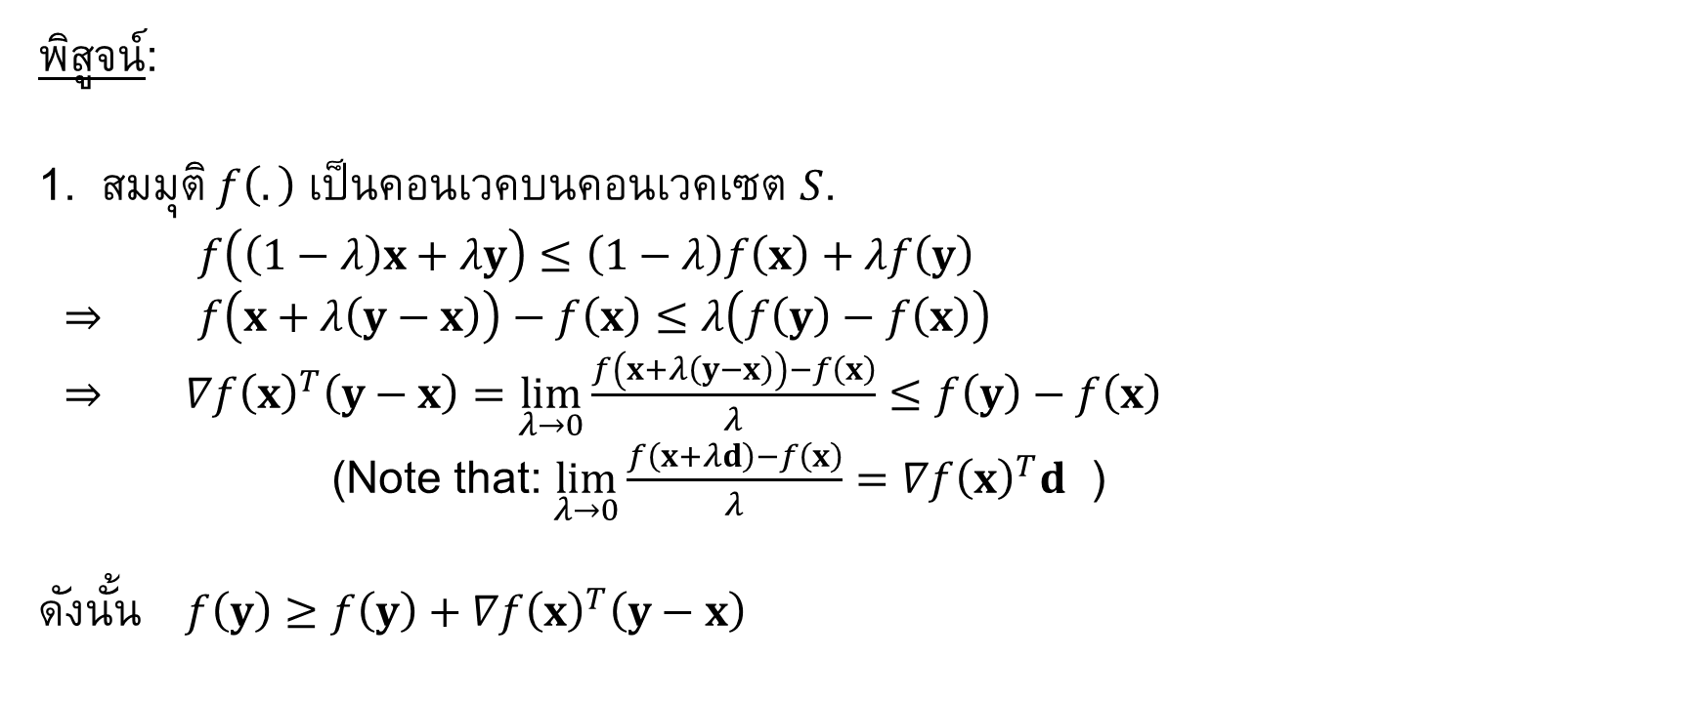
เงื่อนไขที่เหมาะสมสำหรับสำหรับปัญหาที่ไม่สมการข้อจำกัด
ฟังก์ชั่นคอนเวค และ ค่าที่เหมาะสมทุกขอบเขต
พิสูจน์:
1. ส$มมุติ f\left(.\right)$ เป็นคอนเวคบนคอนเวคเซต $S$.
$f\left(\left(1−λ\right)x+λy\right)≤\left(1−λ\right)f\left(x\right)+λf\left(y\right)$
$⇒$ $f\left(x+λ\left(y−x\right)\right)−f\left(x\right)≤λ\left(f\left(y\right)−f\left(x\right)\right)$
$⇒$ ${∇f\left(x\right)}^{T}\left(y−x\right)=\lim_{λ→0}{\frac{f\left(x+λ\left(y−x\right)\right)−f\left(x\right)}{λ}}≤f\left(y\right)−f\left(x\right)$
(Note that: $\lim_{λ→0}{\frac{f\left(x+λd\right)−f\left(x\right)}{λ}={∇f\left(x\right)}^{T}d}$ )
ดังนั้น $f\left(y\right)≥f\left(y\right)+{∇f\left(x\right)}^{T}\left(y−x\right)$

Slide 16
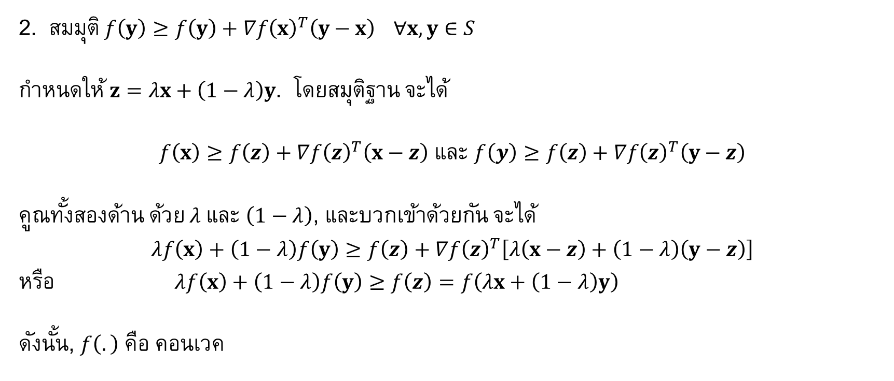
เงื่อนไขที่เหมาะสมสำหรับสำหรับปัญหาที่ไม่สมการข้อจำกัด
ฟังก์ชั่นคอนเวค และ ค่าที่เหมาะสมทุกขอบเขต
2. ส$มมุติ f\left(y\right)≥f\left(y\right)+{∇f\left(x\right)}^{T}\left(y−x\right)$ $∀x,y∈S$
กำหนดให้ $z=λx+\left(1−λ\right)y$. โดยสมุติฐาน จะได้
$f\left(x\right)≥f\left(z\right)+{∇f\left(z\right)}^{T}\left(x−z\right)$ และ $f\left(y\right)≥f\left(z\right)+{∇f\left(z\right)}^{T}\left(y−z\right)$
คู$ณทั้งสองด้าน ด้วย λ$ และ $\left(1−λ\right)$, และบวกเข้าด้วยกัน จะได้
$$λf\left(x\right)+\left(1−λ\right)f\left(y\right)≥f\left(z\right)+{∇f\left(z\right)}^{T}\left[λ\left(x−z\right)+\left(1−λ\right)\left(y−z\right)\right]$$
หรือ $λf\left(x\right)+\left(1−λ\right)f\left(y\right)≥f\left(z\right)=f\left(λx+\left(1−λ\right)y\right)$
ดังนั้น, $f\left(.\right)$ คือ คอนเวค

Slide 17
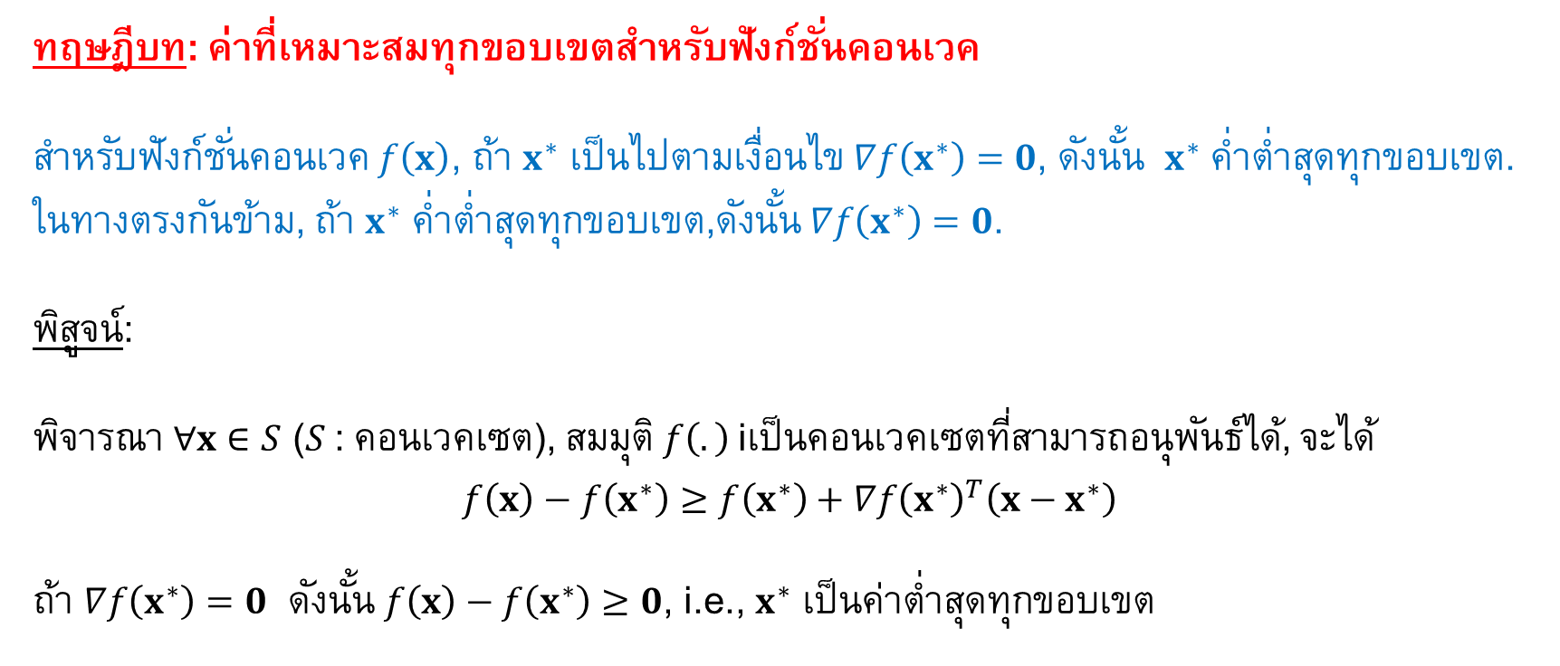
เงื่อนไขที่เหมาะสมสำหรับสำหรับปัญหาที่ไม่สมการข้อจำกัด
ฟังก์ชั่นคอนเวค และ ค่าที่เหมาะสมทุกขอบเขต
ทฤษฎีบท: ค่าที่เหมาะสมทุกขอบเขตสำหรับฟังก์ชั่นคอนเวค
สำหรับฟังก์ชั่นคอนเวค $f\left(x\right)$, ถ้า $x^{∗}$ เป็นไปตามเงื่อนไข $∇f\left(x^{∗}\right)=0$, ดังนั้น $x^{∗}$ ค่ำต่ำสุดทุกขอบเขต. ในทางตรงกันข้าม, ถ้า $x^{∗}$ ค่ำต่ำสุดทุกขอบเขต,ดังนั้น $∇f\left(x^{∗}\right)=0$.
พิสูจน์:
พิจารณา $∀x∈S$ ($S$: คอนเวคเซต), ส$มมุติ f\left(.\right)$iเป็นคอนเวคเซตที่สามารถอนุพันธ์ได้, จะได้
$$f\left(x\right)−f\left(x^{∗}\right)≥f\left(x^{∗}\right)+{∇f\left(x^{∗}\right)}^{T}\left(x−x^{∗}\right)$$
ถ้า $∇f\left(x^{∗}\right)=0$ ดังนั้น $f\left(x\right)−f\left(x^{∗}\right)≥0$, i.e., $x^{∗}$ เป็นค่าต่ำสุดทุกขอบเขต

Slide 18
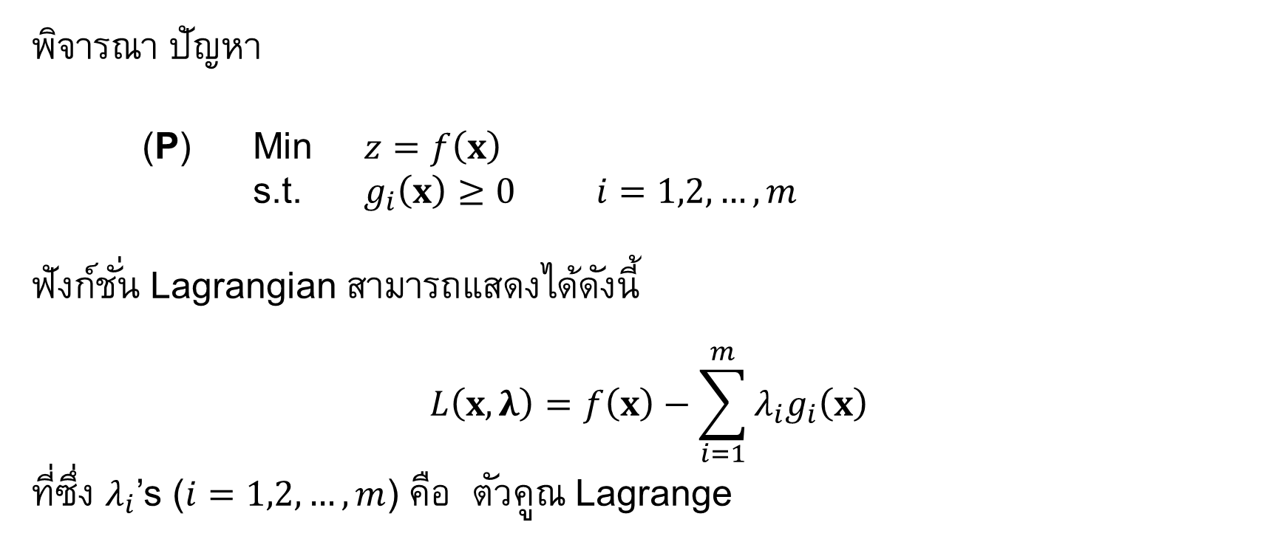
เงื่อนไขที่เหมาะสมสำหรับสำหรับปัญหาที่ไม่สมการข้อจำกัด
พิจารณา ปัญหา
(P) Min $z=f\left(x\right)$
s.t. $g_{i}\left(x\right)≥0$ $i=1,2,…,m$
ฟังก์ชั่น Lagrangian สามารถแสดงได้ดังนี้
$$L\left(x,λ\right)=f\left(x\right)−\sum_{i=1}^{m}{λ_{i}g_{i}\left(x\right)}$$
ที่ซึ่ง $λ_{i}$’s ($i=1,2,…,m$) คือ ตัวคูณ Lagrange

Slide 19
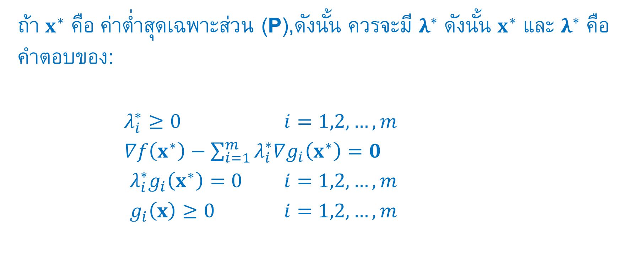
เงื่อนไขที่เหมาะสมสำหรับสำหรับปัญหาที่ไม่สมการข้อจำกัด
เงื่อนไขที่จำเป็น Karush-Kuhn-Tucker (KKT)
ถ้า $x^{∗}$ คือ ค่าต่ำสุดเฉพาะส่วน (P),ดังนั้น ควรจะมี $λ^{∗}$ ดังนั้น $x^{∗}$ และ $λ^{∗}$ คือคำตอบของ:
$λ_{i}^{∗}≥0$ $i=1,2,…,m$
$∇f\left(x^{∗}\right)−\sum_{i=1}^{m}{λ_{i}^{∗}∇g_{i}\left(x^{∗}\right)}=0$
$λ_{i}^{∗}g_{i}\left(x^{∗}\right)=0$ $i=1,2,…,m$
$g_{i}\left(x\right)≥0$ $i=1,2,…,m$

Slide 20
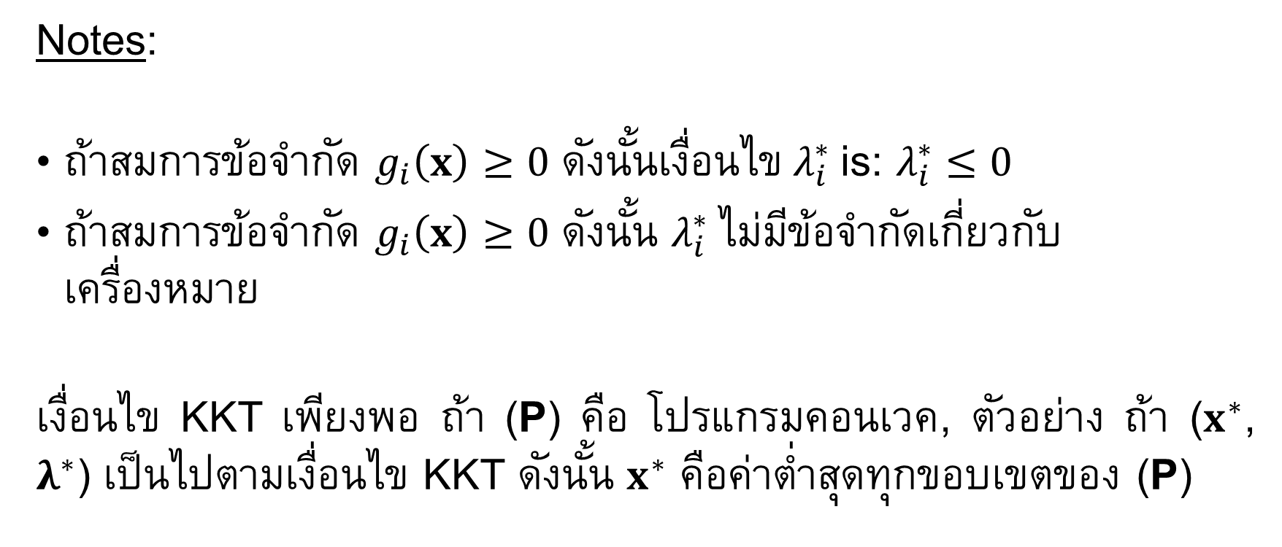
เงื่อนไขที่เหมาะสมสำหรับสำหรับปัญหาที่ไม่สมการข้อจำกัด
เงื่อนไขที่จำเป็น Karush-Kuhn-Tucker (KKT)
Notes:
ถ้าสมการข้อจำกัด $g_{i}\left(x\right)≥0$ ดัง$นั้นเงื่อนไข λ_{i}^{∗}$is: $λ_{i}^{∗}≤0$
ถ้าสมการข้อจำกัด $g_{i}\left(x\right)≥0$ ดังนั้น $λ_{i}^{∗}$ไม่มีข้อจำกัดเกี่ยวกับเครื่องหมาย
เงื่อนไข KKT เพียงพอ ถ้า (P) คือ โปรแกรมคอนเวค, ตัวอย่าง ถ้า ($x^{∗}$, $λ^{∗}$) เป็นไปตามเงื่อนไข KKT ดังนั้น $x^{∗}$ คือค่าต่ำสุดทุกขอบเขตของ (P)

Slide 21
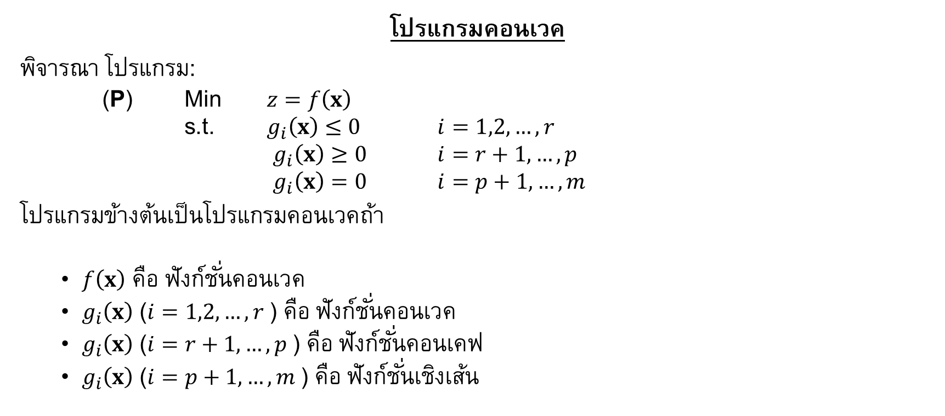
เงื่อนไขที่เหมาะสมสำหรับสำหรับปัญหาที่ไม่สมการข้อจำกัด
โปรแกรมคอนเวค
พิจารณา โปรแกรม:
(P) Min $z=f\left(x\right)$
s.t. $g_{i}\left(x\right)≤0$ $i=1,2,…,r$
$g_{i}\left(x\right)≥0$ $i=r+1,…,p$
$g_{i}\left(x\right)=0$ $i=p+1,…,m$
โปรแกรมข้างต้นเป็นโปรแกรมคอนเวคถ้า
  $f\left(x\right)$ คือ ฟังก์ชั่นคอนเวค
  $g_{i}\left(x\right)$ ($i=1,2,…,r$) คือ ฟังก์ชั่นคอนเวค
  $g_{i}\left(x\right)$ ($i=r+1,…,p$) คือ ฟังก์ชั่นคอนเคฟ
  $g_{i}\left(x\right)$ ($i=p+1,…,m$) คือ ฟังก์ชั่นเชิงเส้น

Slide 22
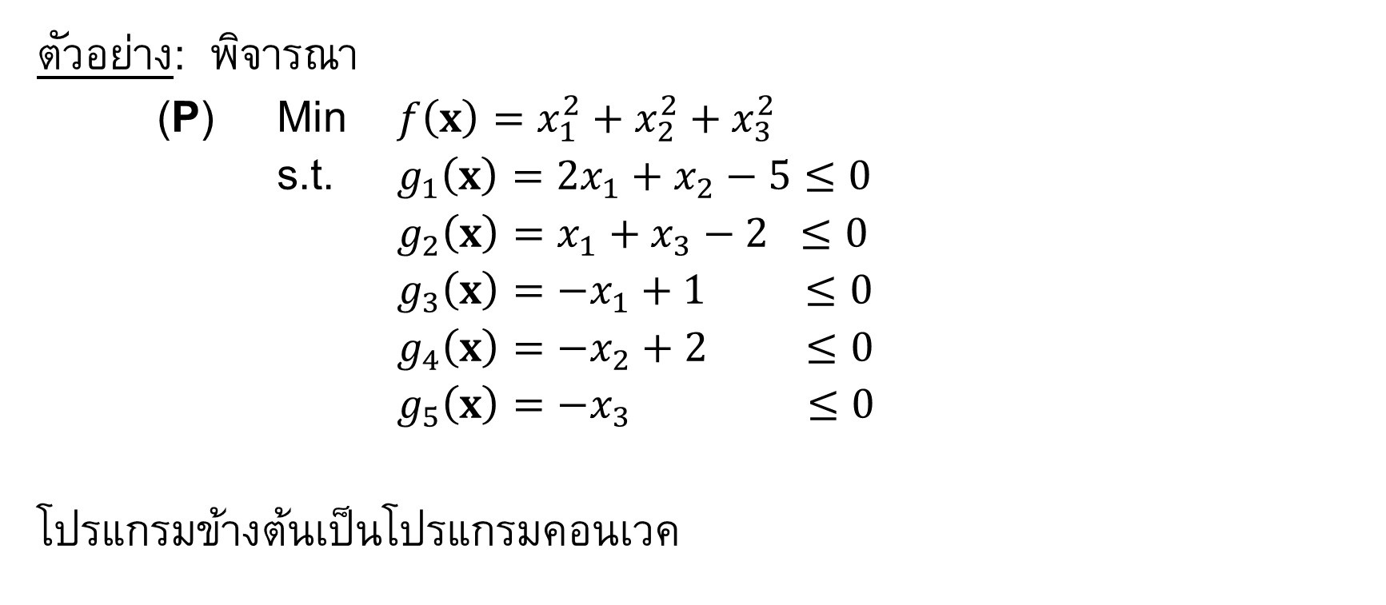
เงื่อนไขที่เหมาะสมสำหรับสำหรับปัญหาที่ไม่สมการข้อจำกัด
ตัวอย่าง: พิจารณา
(P) Min $f\left(x\right)=x_{1}^{2}+x_{2}^{2}+x_{3}^{2}$
s.t. $g_{1}\left(x\right)=2x_{1}+x_{2}−5≤0$
$g_{2}\left(x\right)=x_{1}+x_{3}−2 ≤0$
$g_{3}\left(x\right)=−x_{1}+1 ≤0$
$g_{4}\left(x\right)=−x_{2}+2 ≤0$
$g_{5}\left(x\right)=−x_{3} ≤0$
โปรแกรมข้างต้นเป็นโปรแกรมคอนเวค

Slide 23

เงื่อนไขที่เหมาะสมสำหรับสำหรับปัญหาที่ไม่สมการข้อจำกัด
เงื่อนไข KKT มีดังนี้
คำตอบ(ค่าต่ำสุดทุกขอบเขต) คือ: $x_{1}=1,x_{2}=2$, $x_{3}=0$ ($λ_{1}=λ_{2}=λ_{5}=0$, $λ_{3}=−2$, $λ_{4}=−4$)

